Slide 1
CHÀO MỪNG
CÁC THẦY GIÁO, CÔ GIÁO
VỀ DỰ TIẾT MĨ THUẬT LỚP 6A1 TRƯỜNG THCS TAM GIANG !

Slide 2
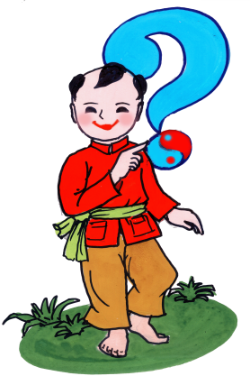
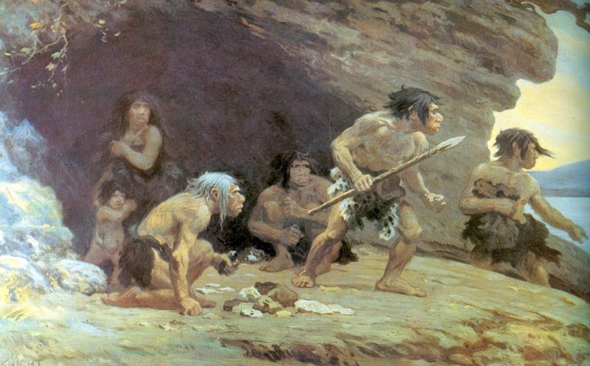
KHỞI ĐỘNG
Hình ảnh trên gợi cho chúng ta về thời kì nào?
A. Cổ đại
B. Tiền sử
C. Phục hưng
D. Hiện đại

Slide 3
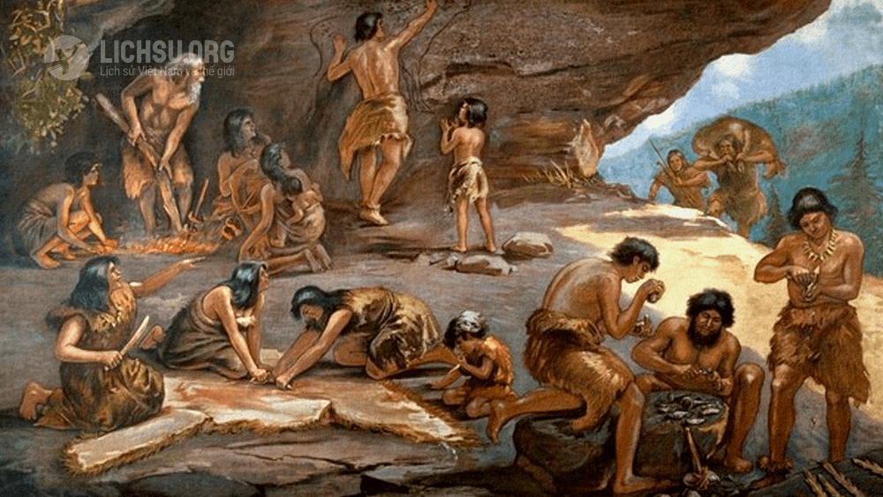
KHỞI ĐỘNG
Con người thời tiền sử sinh sống theo hình thức nào?
A. Hộ gia đình
B. Dòng họ
C. Bầy đàn
D. Sống độc thân

Slide 4
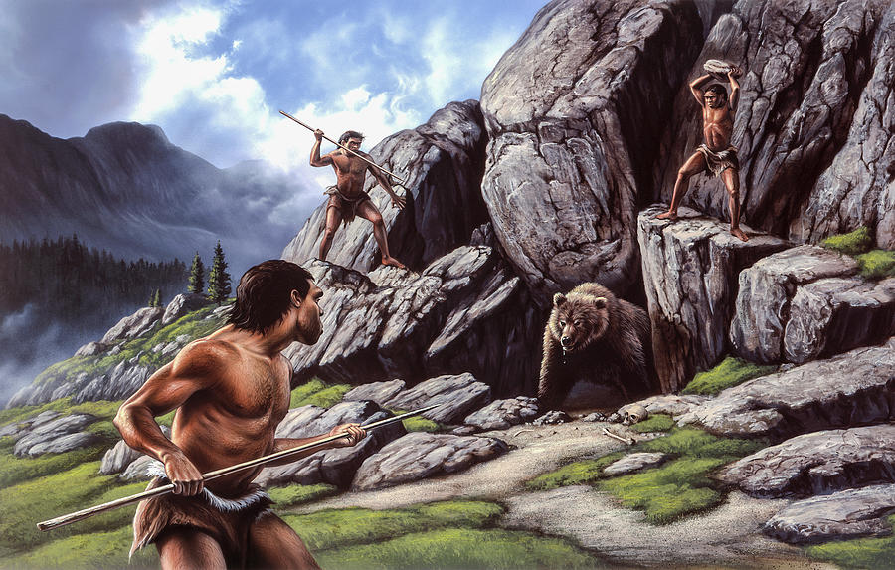
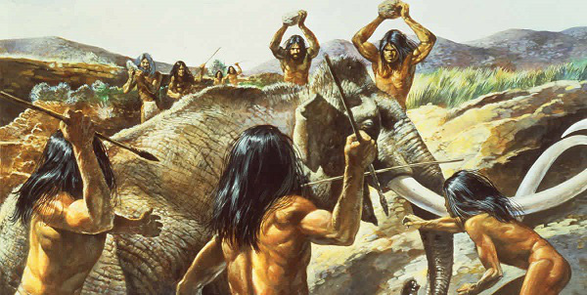
KHỞI ĐỘNG
Công cụ lao động của người tiền sử làm bằng gì?
A. Đá
B. Thủy tinh
C. Inox
D. Sắt

Slide 6
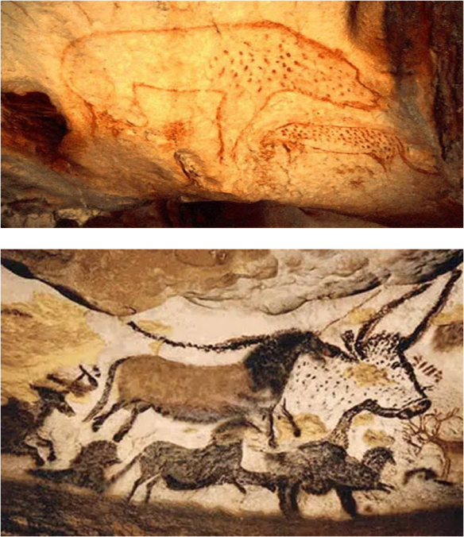
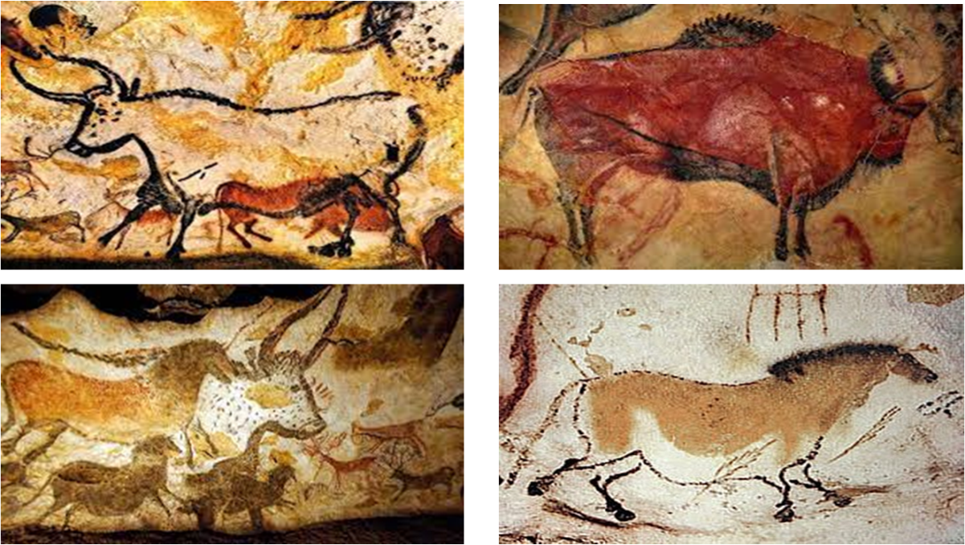
TIẾT 14, BÀI 7:
MĨ THUẬT THẾ GIỚI THỜI KÌ TIỀN SỬ (TIẾT 1)
Giáo viên: Lê Hồng Hải

Slide 7
01
Quan sát
03
Thảo luận
02
04
Thể hiện
Vận dụng
NỘI DUNG BÀI HỌC

Slide 8
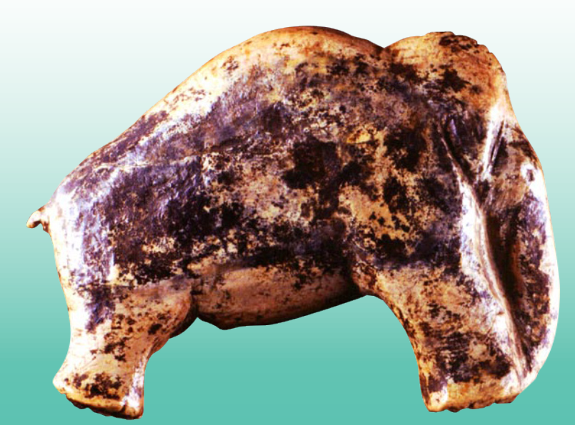
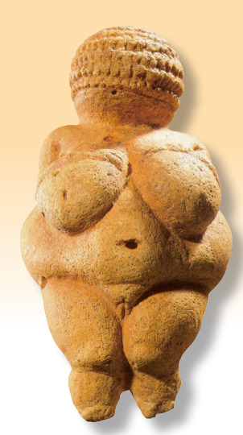
I. QUAN SÁT
Tượng voi ma mút (Đức)
Tượng đá (Áo)

Slide 9
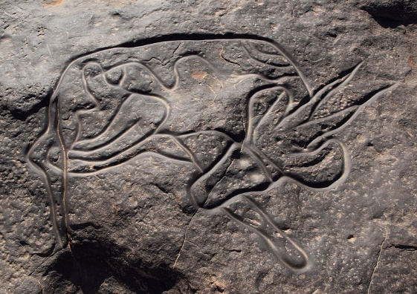
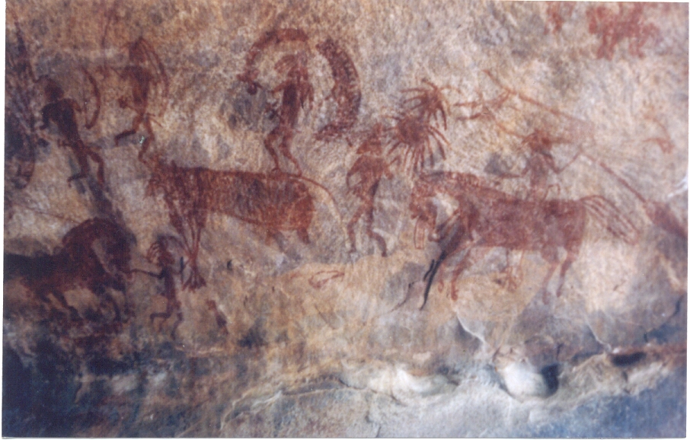
Hình khắc trên đá (Sahara)
Hình vẽ trên đá (Ấn Độ)

Slide 10
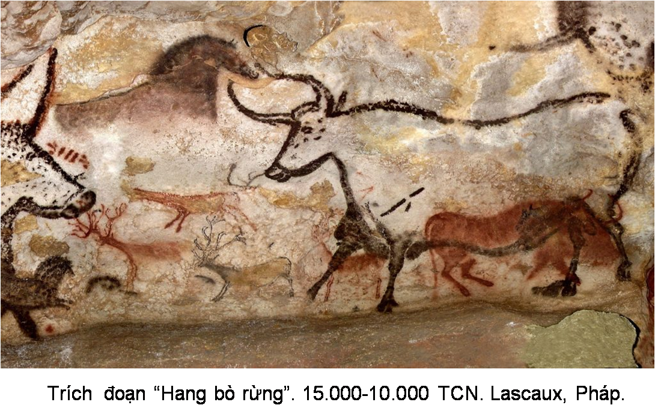
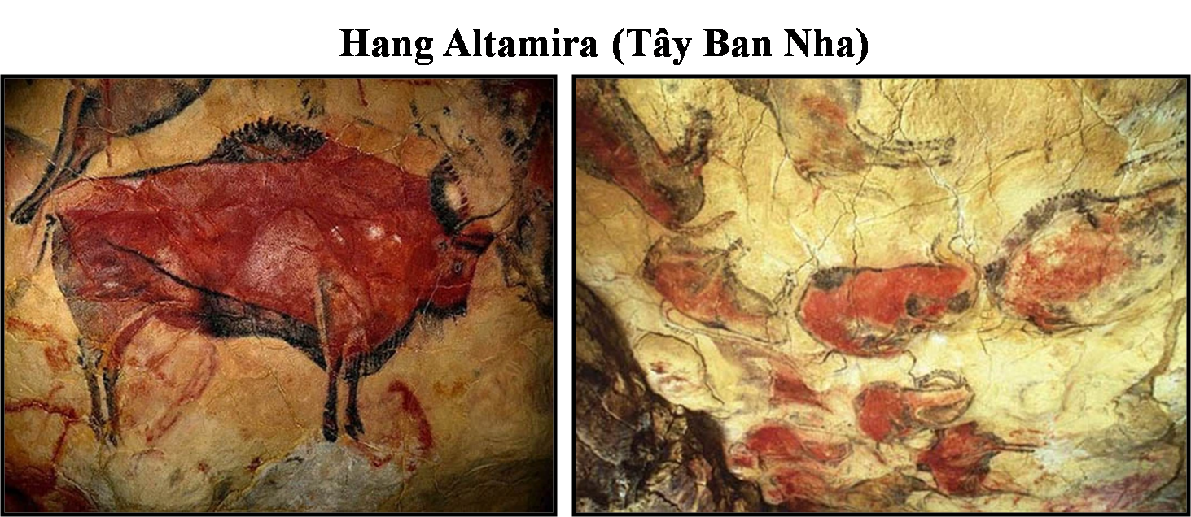
15.000 – 12.000 TCN

Slide 13
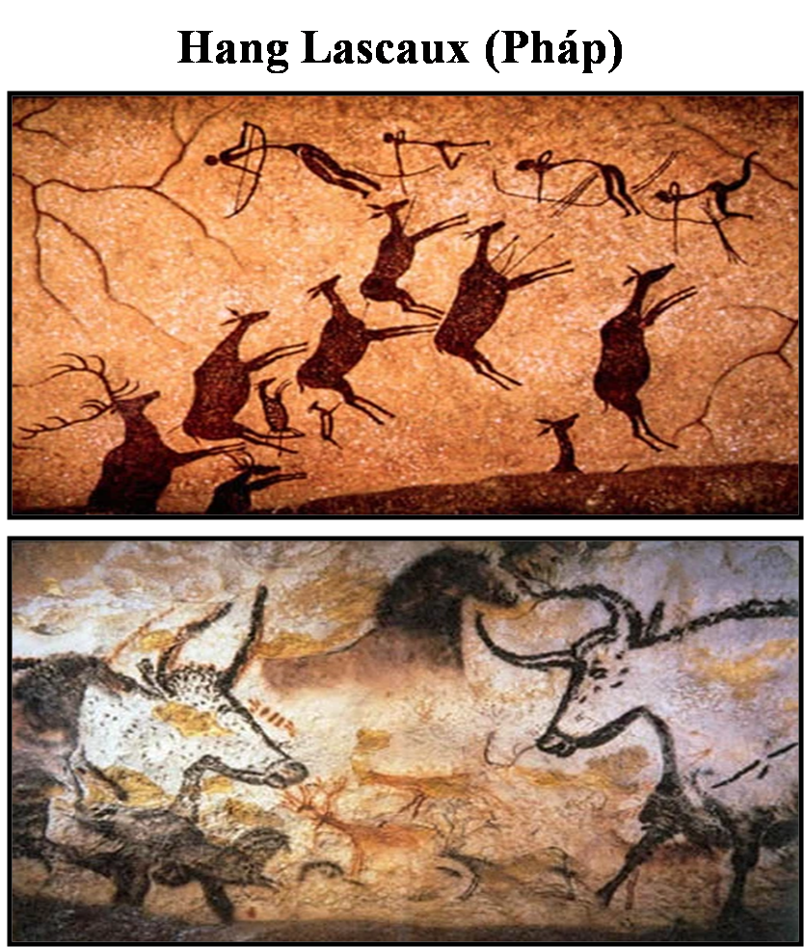

Slide 14
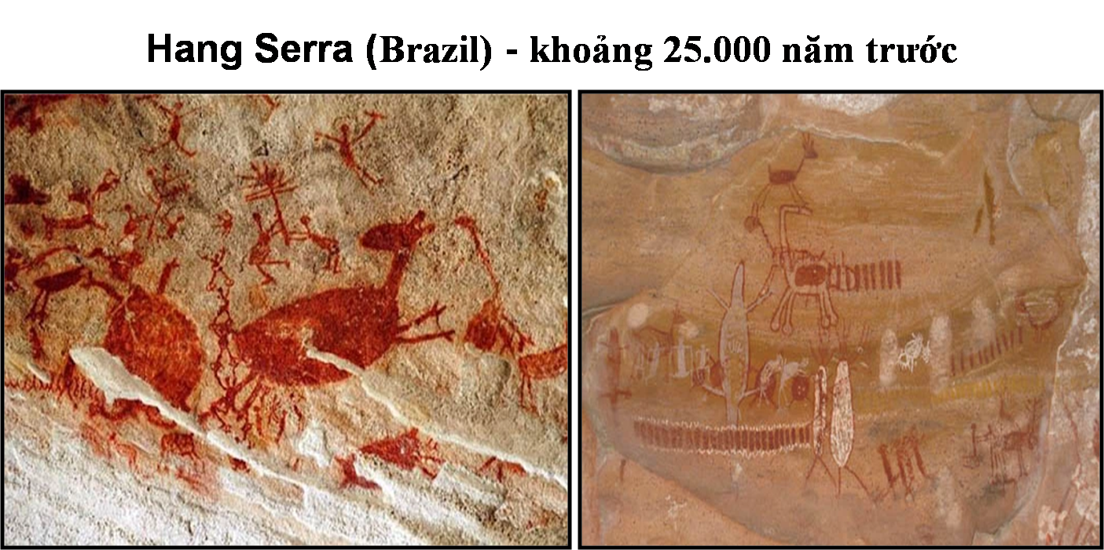

Slide 15
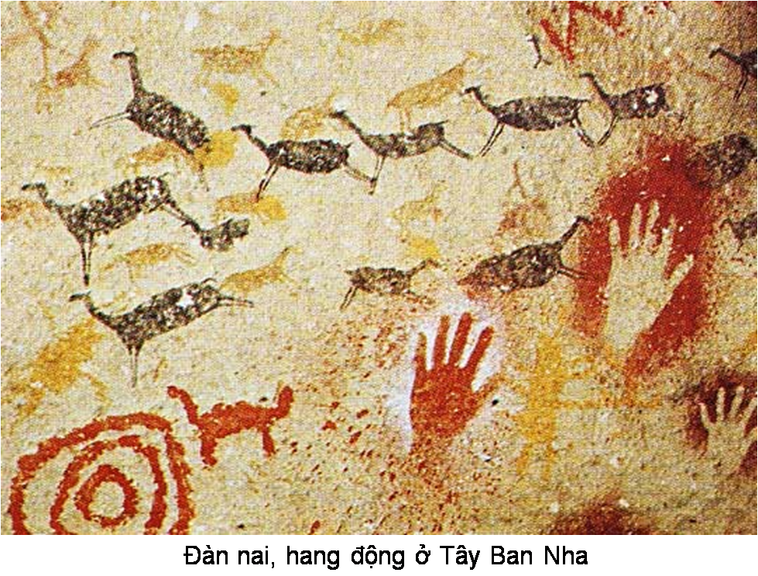

Slide 18
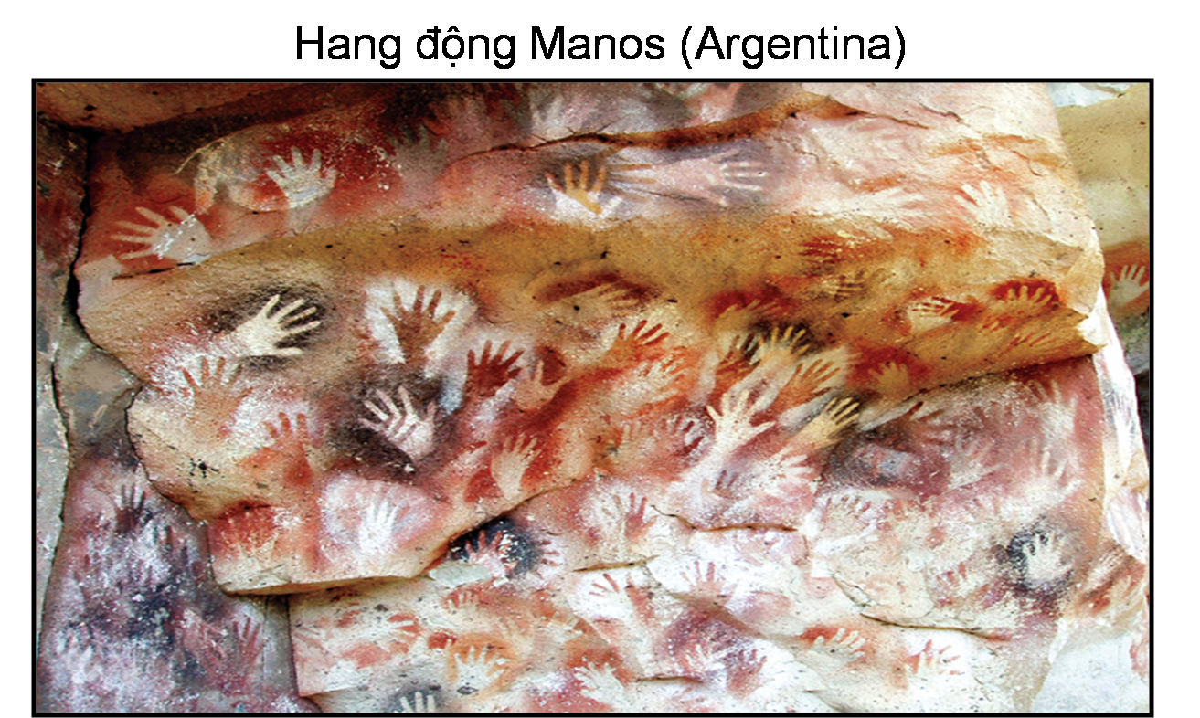

Slide 20
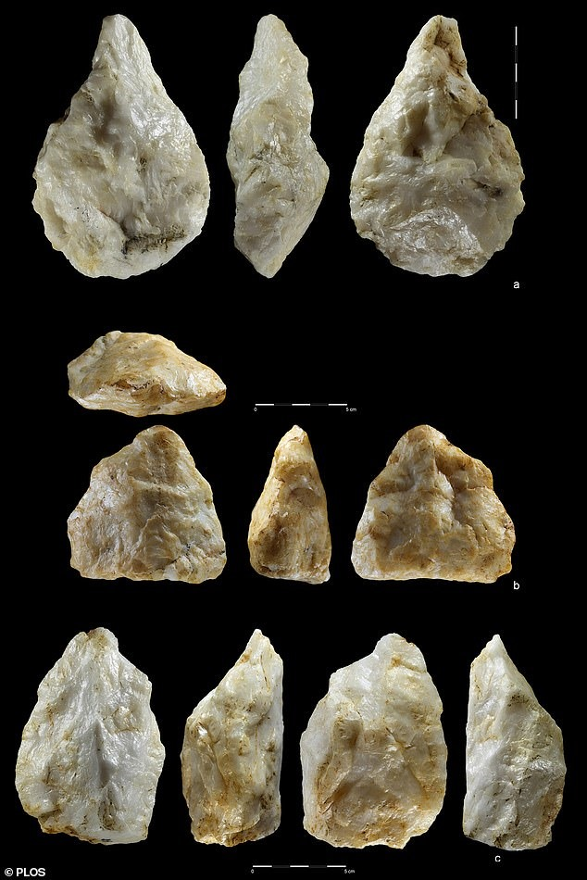
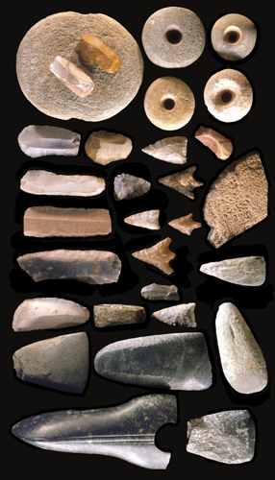

Slide 21
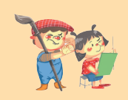
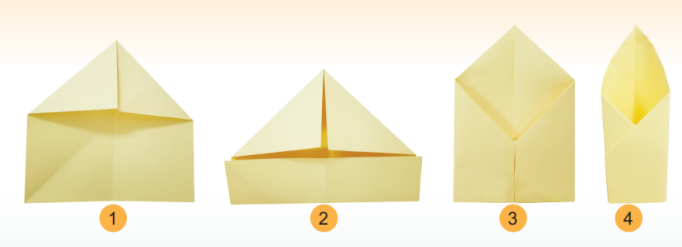
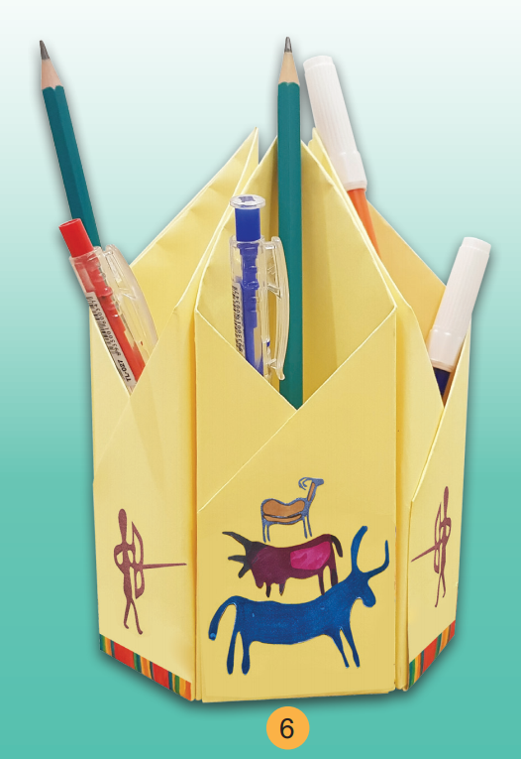
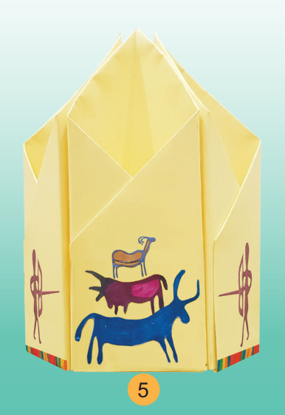
II. THỂ HIỆN

Slide 22
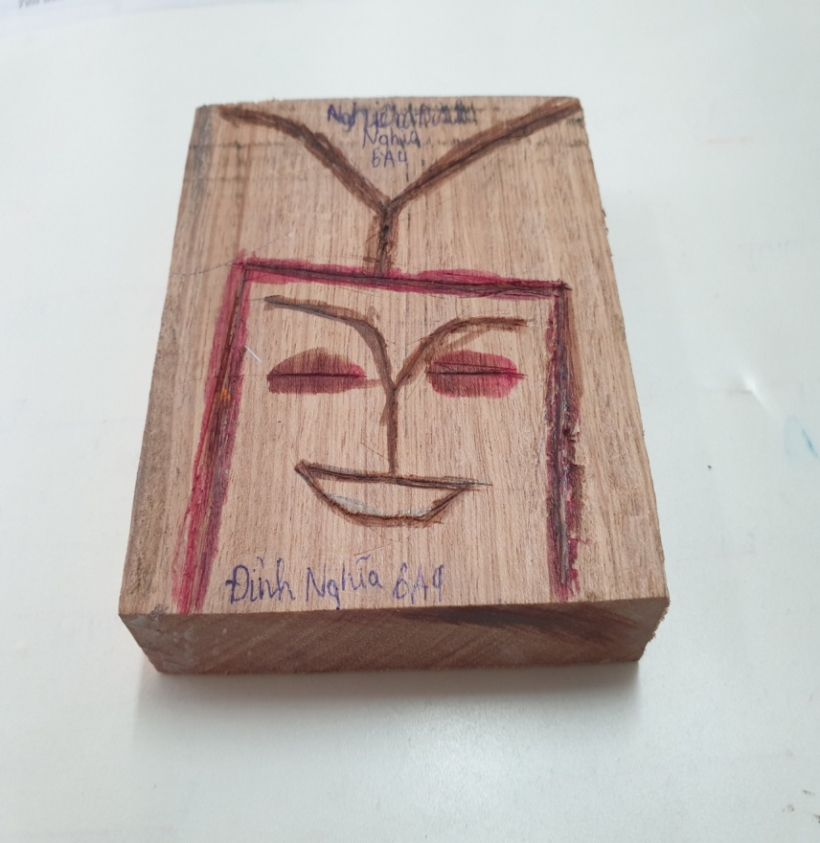
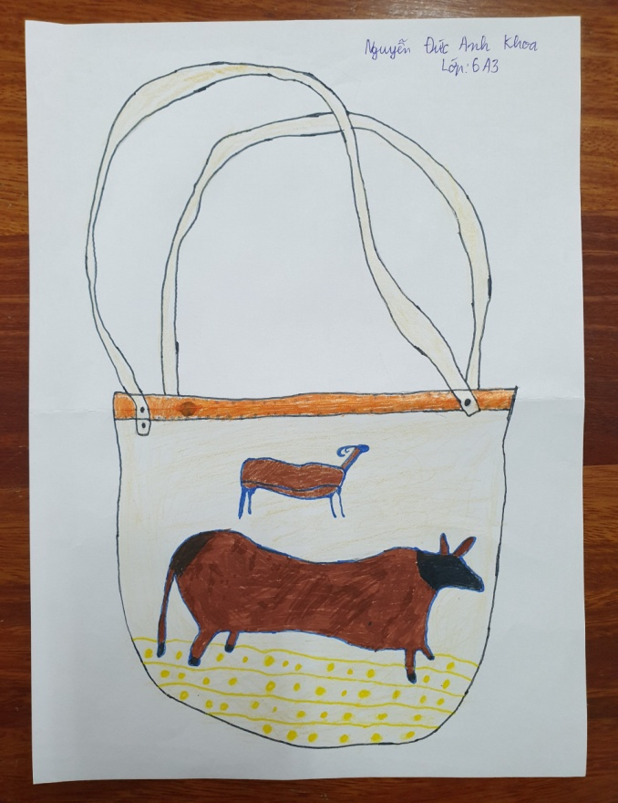
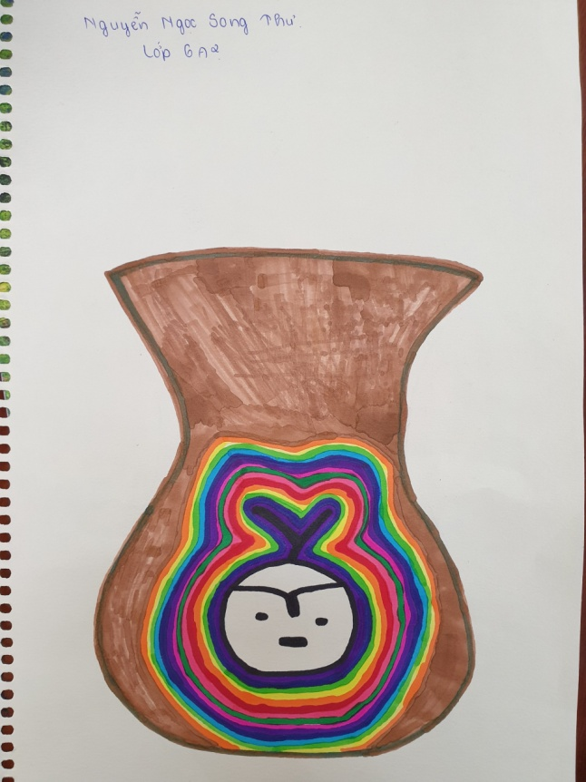
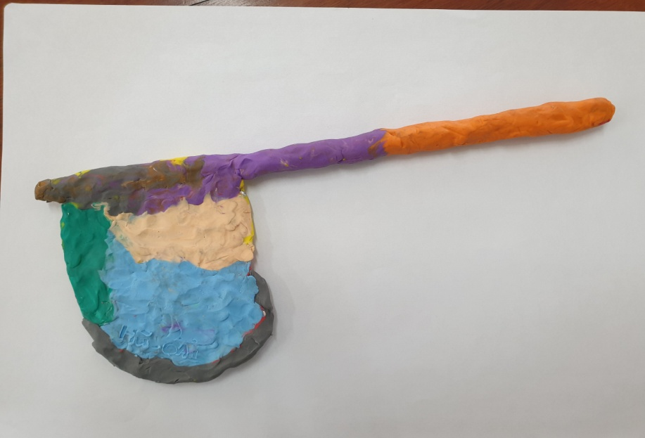
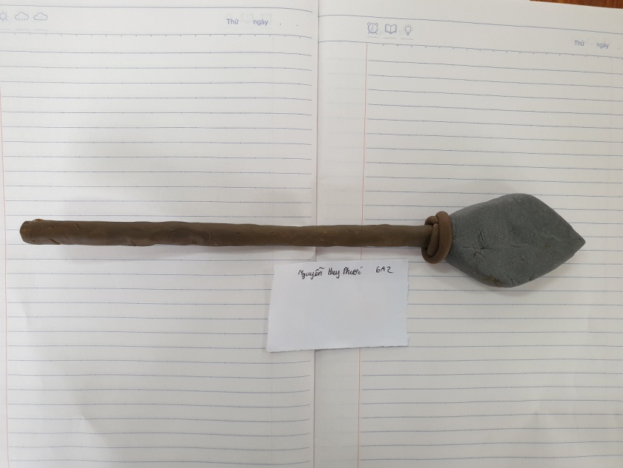

Slide 23
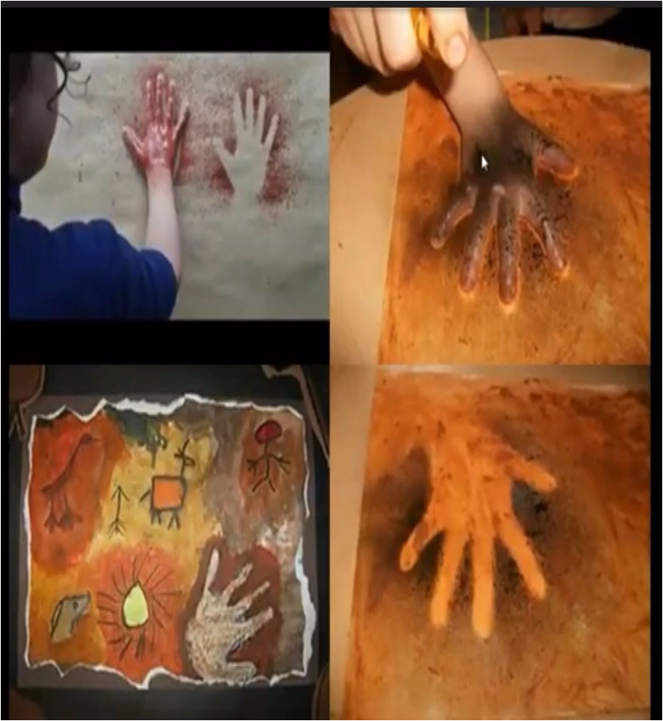

Slide 24
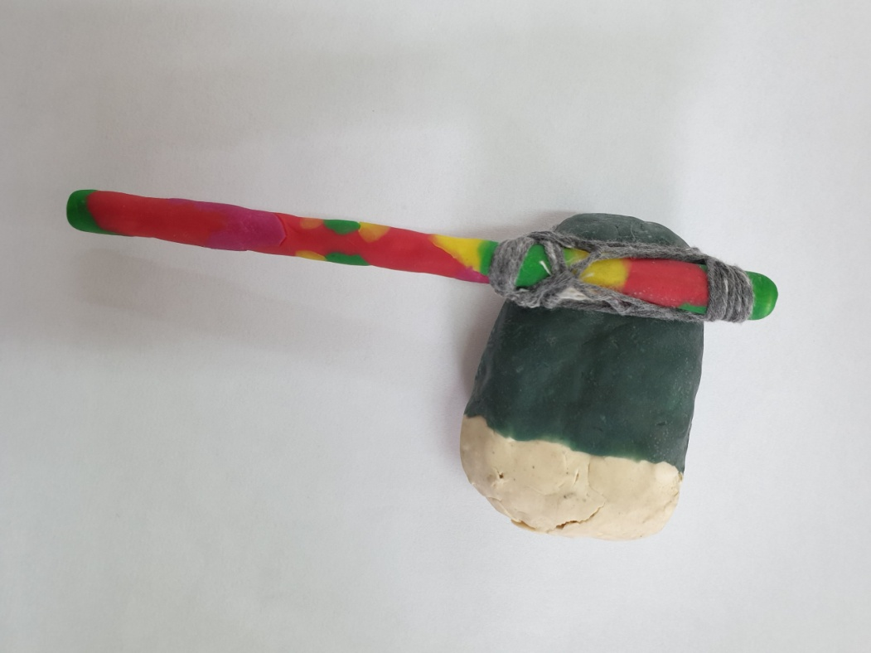
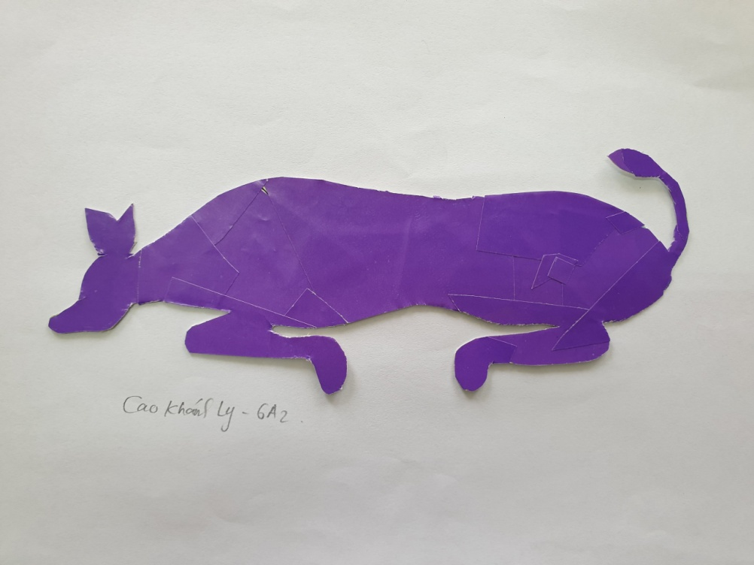

Slide 25
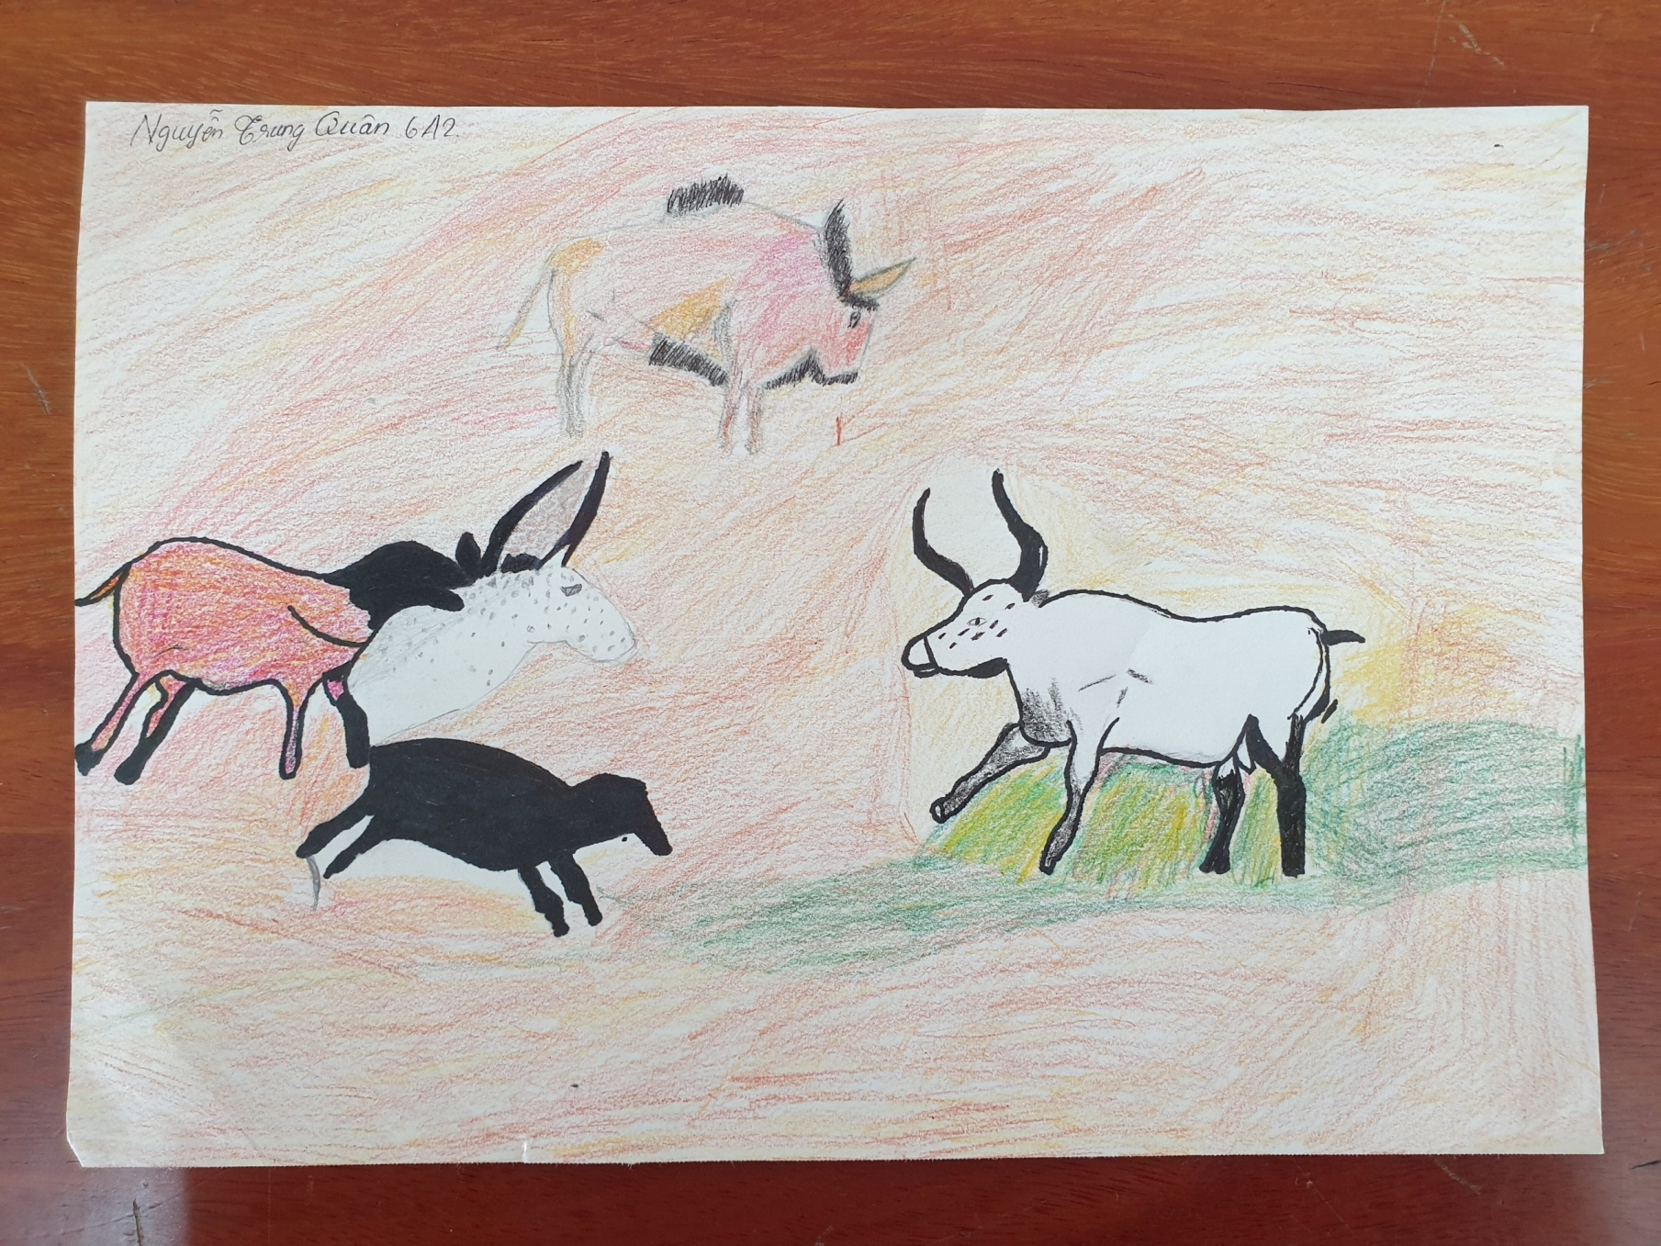

Slide 26
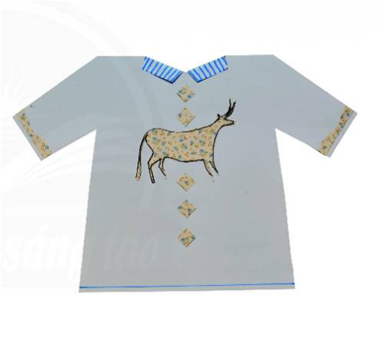
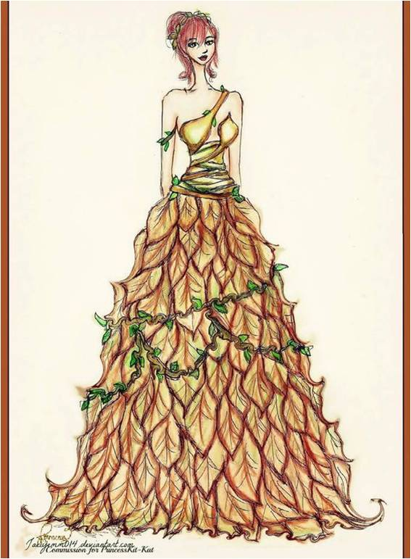
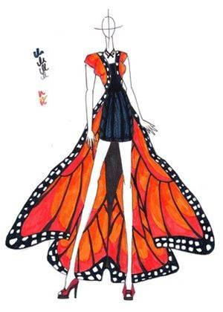
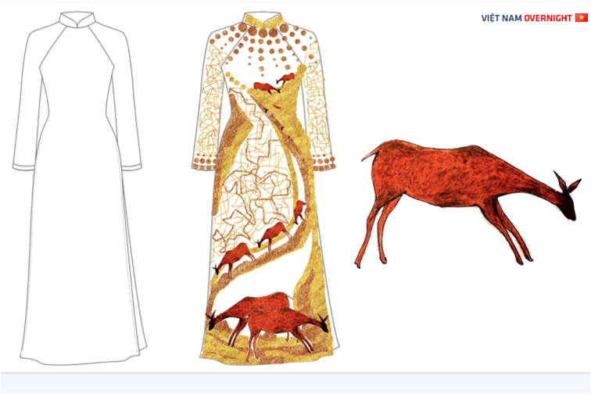

Slide 27
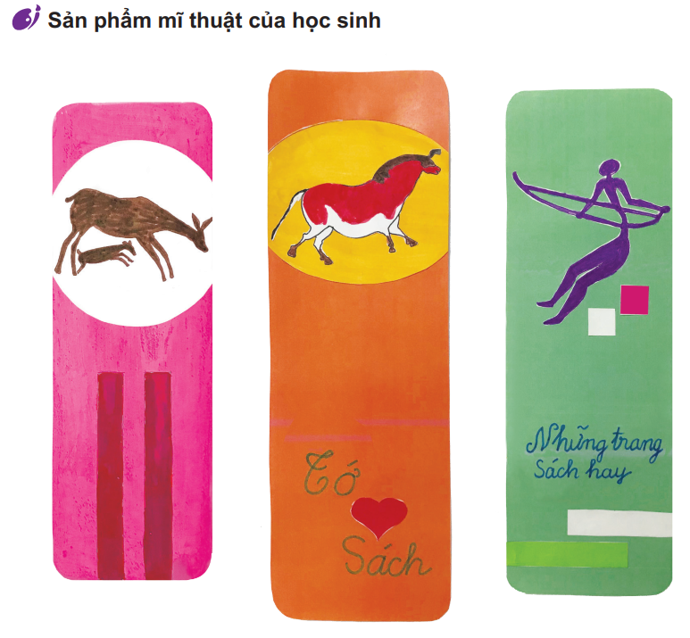
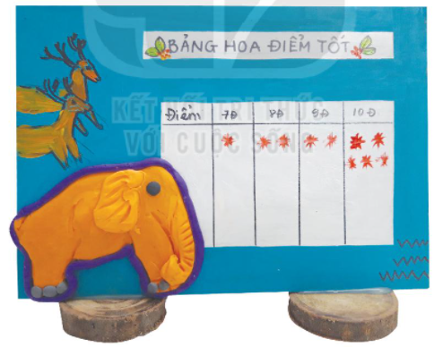
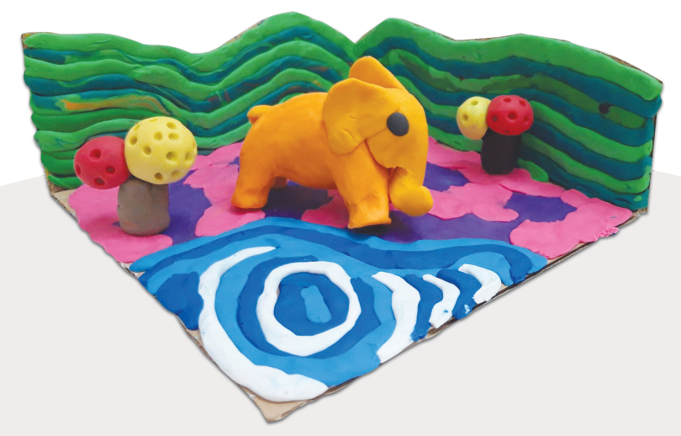

Slide 28
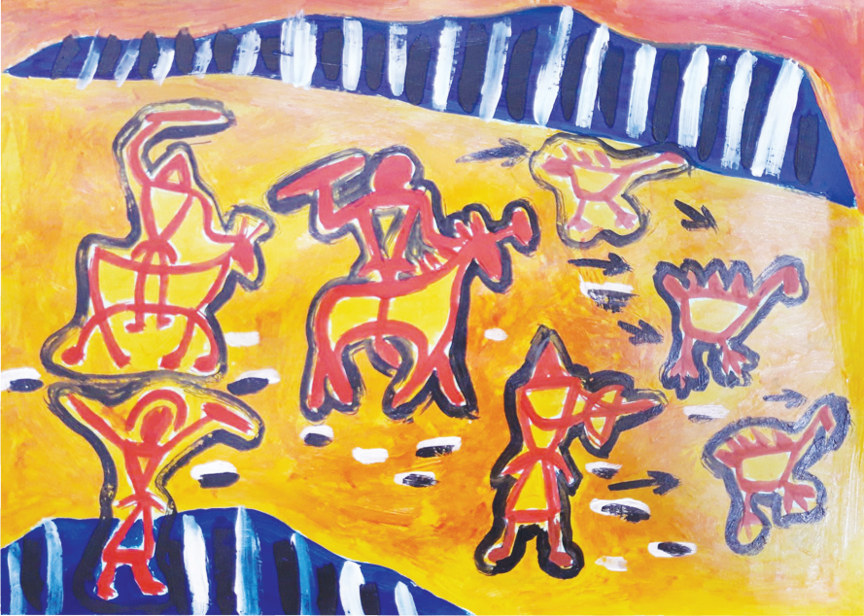
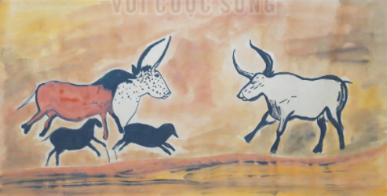

Slide 29
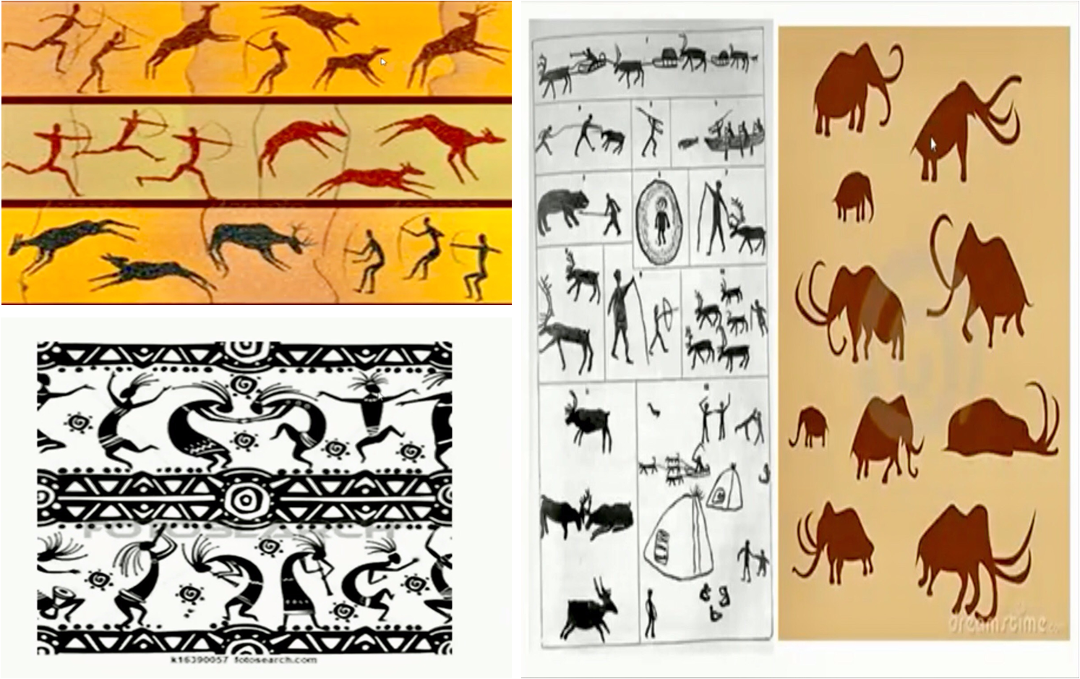

Slide 30
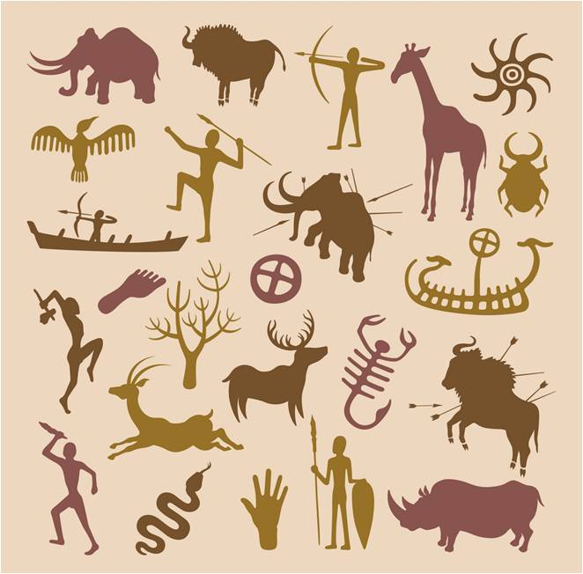
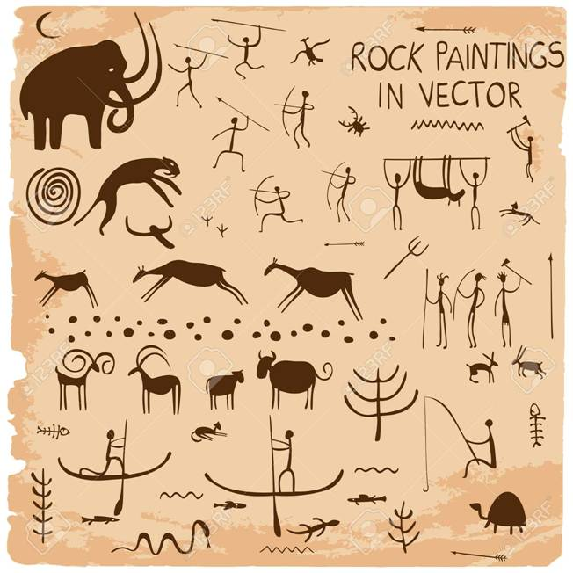

Slide 32
Dặn dò:
Về nhà tiếp tục làm bài thực hành.
Chuẩn bị đồ dùng học tập để tiết sau hoàn thành sản phẩm.

Slide 33
XIN CHÂN THÀNH
CẢM ƠN VÀ CHÚC SỨC KHỎE QUÝ THẦY CÔ GIÁO, CÁC EM HỌC SINH !

